Slide 1
Políticas Públicas de Rastreamento
do Câncer do Intestino
Dra. Angelita Habr Gama
Prof. Titular Emérita da Fac. Med. da Universidade de São Paulo
ABRAPRECI - Associação Brasileira de Prevenção do Câncer do Intestino
04 de Dezembro de 2014

Slide 2
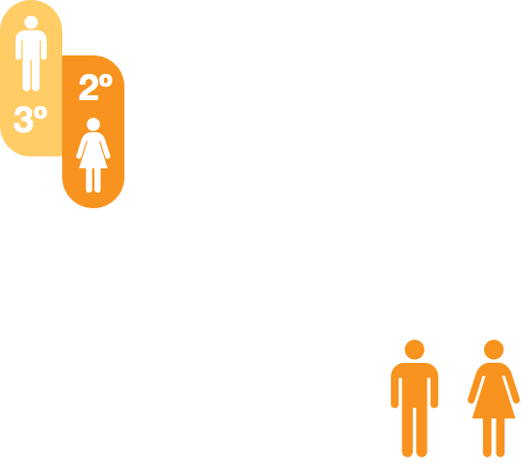
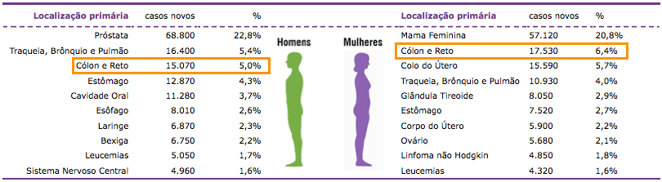
Políticas Públicas de Rastreamento
Câncer Colorretal
2.360.000 casos novos /ano
Terceiro
Câncer mais
Frequente
694.000 mortes /ano
90% dos casos são diagnosticados em
pessoas ≥ 50 anos
3º
1 pessoa em 20 terá câncer de Intestino durante sua vida
Estimativa Brasil 2014 (INCA)

Slide 3
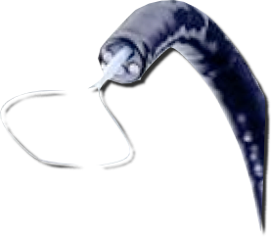

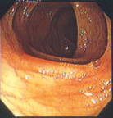

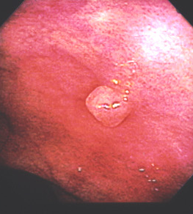

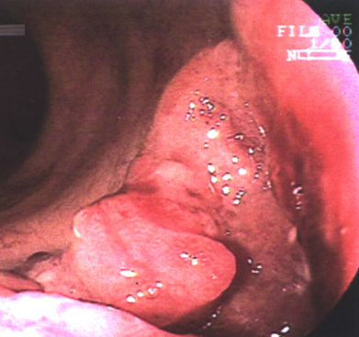
Políticas Públicas de Rastreamento
Biologia que permite Rastreamento e Prevenção
>10 anos
Normal
Adenoma
Carcinoma
~ 25% da população geral tem pólipos após 50 anos
Proc R Soc Med 67 (1974)
PNAS (2007)

Slide 4






Políticas Públicas de Rastreamento
Rastreamento no Mundo
União Européia
Alemanha
Reino Unido
França
Espanha
Portugal
Itália
Áustria
EUA
Austrália
Canada
Bolívia
Israel
Japão
Coréia do Sul

Slide 5
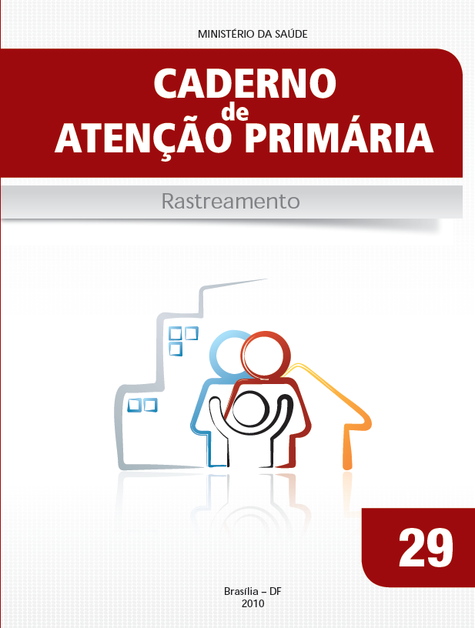

Políticas Públicas de Rastreamento
Política do Brasil
Ministério da Saúde 2010

Slide 6
Políticas Públicas de Rastreamento
Porque adotar Políticas Públicas de Rastreamento?
Rastreamento REDUZ a Incidência
66.000 casos a menos entre 2002 e 2006
(redução > 20%)
Incidencia nos EUA
por 100.000 habitantes
≈ 65 % da população é Rastreada!
2006
Ano

Slide 7
Políticas Públicas de Rastreamento
Porque adotar Políticas Públicas de Rastreamento?
Rastreamento REDUZ a Mortalidade
>50% da Redução em Mortalidade é atribuído ao Rastreamento
Mortalidade nos EUA
por 100.000 habitantes
60 % da população é Rastreada!
Grau Máximo de Evidência: A ou I
2006
Ano

Slide 8
Políticas Públicas de Rastreamento
Porque adotar Políticas Públicas de Rastreamento?
Redução na INCIDÊNCIA
+
Redução na MORTALIDADE
=
Economia para o Sistema de Saúde
(a médio prazo)
+
Qualidade de Vida para o Cidadão
(Imediato)

Slide 9

Políticas Públicas de Rastreamento
O que foi feito
Rastreamento do Câncer Colorretal pela prova do guaiaco modificada: estudo multicêntrico no Brasil
GED,1983
Angelita Habr-Gama, Hélio Moreira, Ivanil Marques de Freitas, Joaquim Gama-Rodrigues, José Figueiredo Penteado, José Murilo Zeitune, Olival Ronald Leitão, Paulo R Arruda Alves, Renato A Bonardi, Sérgio Brenner
Número de doentes | 3.000
Aceitação | 73,1%
Resultados positivos | 5,9%
Falsos positivos | 23,5%
Detecção de câncer | 0,3%
Detecção de adenoma | 0,43%
Livro: Detecção e Prevenção de Câncer – 1980
Rastreamento na Indústria Automobilística

Slide 10

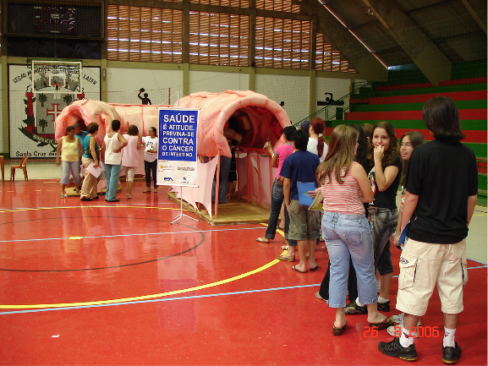


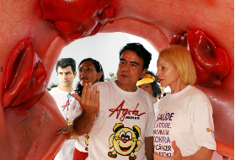

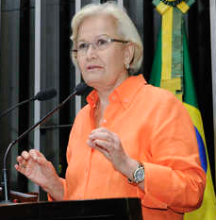



Políticas Públicas de Rastreamento
Ações no Brasil
ABRAPRECI - fundada em 2004
Intestino Gigante
Iniciativas Locais e Regionais
Iniciativa Maio Laranja
Instituto
Angelita &
Joaquim Gama

Slide 11
Políticas Públicas de Rastreamento
Ações no Brasil
Piloto - Santa Cruz das Palmeiras
(ABRAPRECI, Instituto AJGama)
Entrevistas | TSOFi Negativo | TSOFI Positivo
4567 | 3250 | 390
80% Adesão ao TSOFi
10,7% positividade
4% Câncer
28% Adenomas
*Somente Pacientes sem fatores de risco e assintomático
2008

Slide 12
Políticas Públicas de Rastreamento
Ações no Brasil
Piloto – Mooca
(Ministério da Saúde, HAOC, ABRAPRECI, Instituto AJGama)
Entrevistas | TSOFi Negativo | TSOFI Positivo | Antecedentes | Sintomas
8565 | 4138 | 396 | 379 | 589
60% Adesão ao TSOFi
8,7% positividade
85% Adesão a Colonoscopia
1,8% Câncer nos pcts TSOF+
37% Adenomas nos pcts TSOF+
1% Câncer nos pcts com Antecedentes
14,8% Câncer nos pcts com Sintomas
destes 62% com doença Avançada (Estadio III ou IV)

Slide 13
Políticas Públicas de Rastreamento
O que fazer ?
Solicitar ao Ministério da Saúde que Reavalie a Diretriz do Caderno 29
Criar grupo de trabalho para avaliação e planejamento de implantação de Política de Rastreamento, Estudar inclusão do Rastreamento no Programa Saúde da Família
Permitir que projetos pilotos de rastreamento sejam objeto do programa PRONON
Apoiar as iniciativas de Prevenção - ABRAPRECI, Maio Laranja, Iniciativas Municipais e Regionais

Slide 14
Obrigada

